Slide 1
Sammanfattning av SGI (och delvis SGU) webbapplikationer och WMS-er som stöd till Räddningstjänst vid ras/skred/erosion och kemspill i känslig mark.
Mats Öberg, GIS-arkitekt
SGI, +46 709730129
MSB/RTOG möte
Karlstad, 29 nov 2016

Slide 2
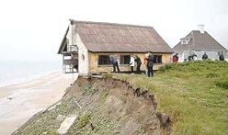
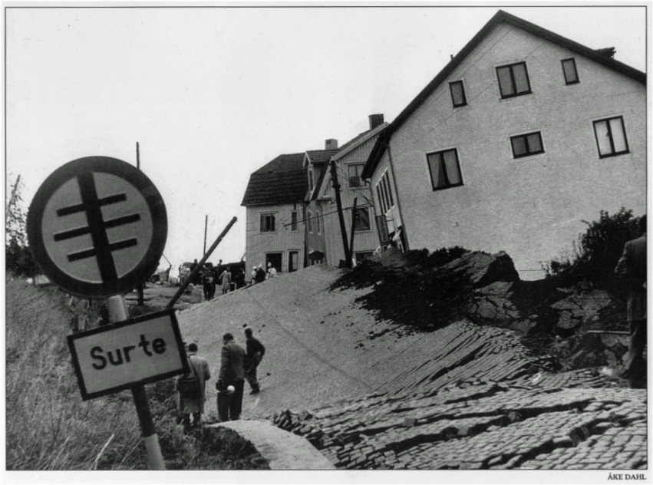
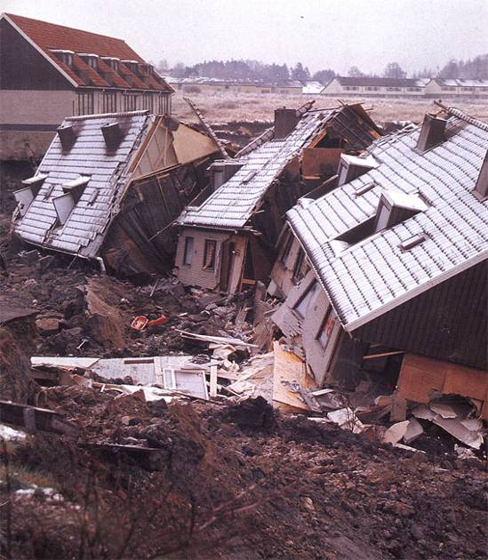
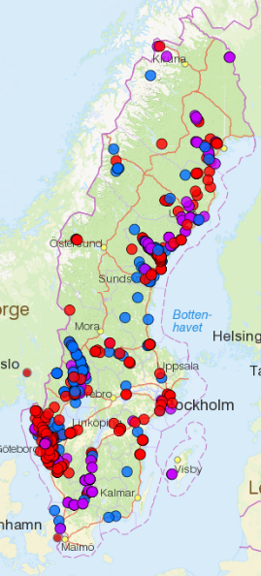
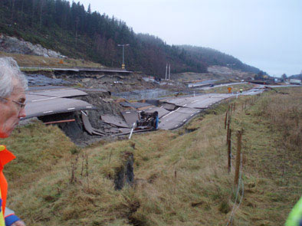
Uppdrag: Minska riskerna för ras, skred och stranderosion
Vad arbetar SGI med?
Surte 1950, 1 död, 300 hemlösa, 30 skadade hus
Tuve 1977, 9 döda, 300 skadade
Geoteknik är läran om jord och bergs tekniska egenskaper samt dess tillämpning vid främst byggnads- och anläggnings-verksamhet
SGI utreder potentiella skred-riskområden, bl a mht klimat-förändringar. (Risk = sannolikhet * konsekvenser)
Från http://gis.swedgeo.se/skred/
(~1500, jmfr. Norge >10.000)
Småröd 2006, samhällskostnad > 500 Mkr
Trigger: felaktig placering av fyllnadsmassor (mekanisk utlösare alltså)

Slide 3
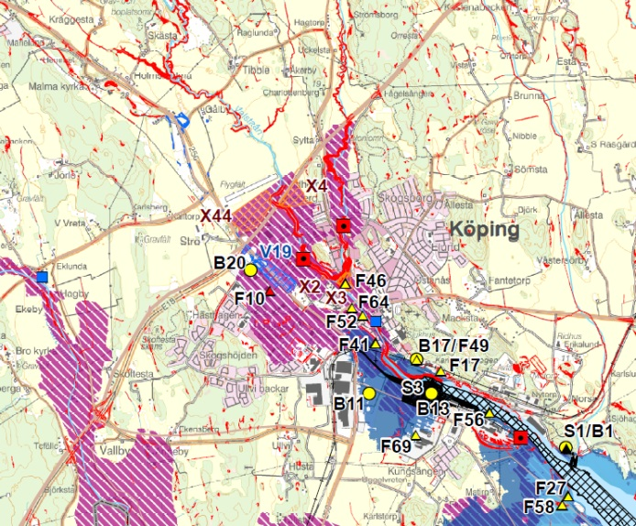
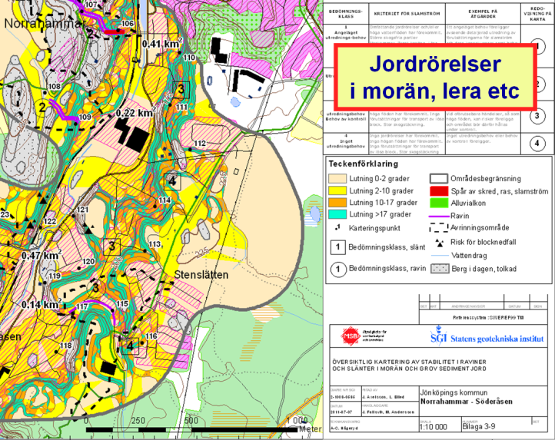
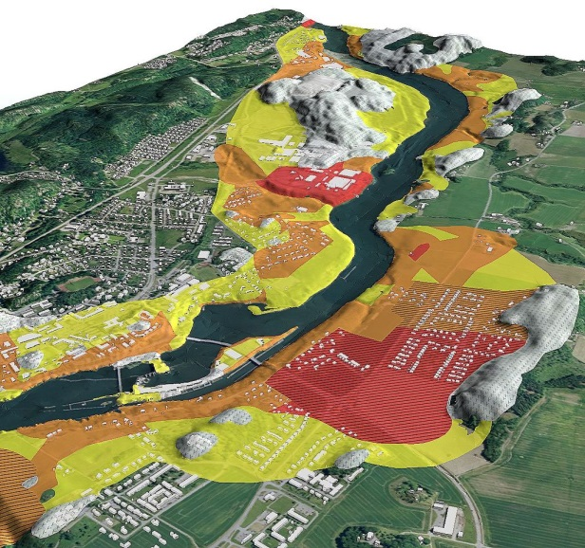
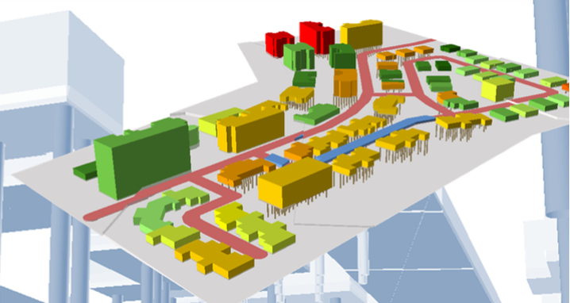
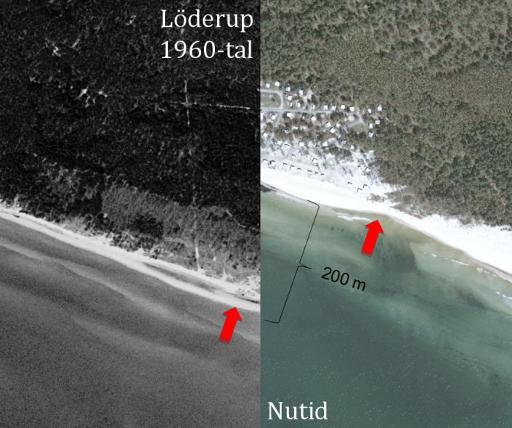
Klimat- och sårbarhetsutredn.
Markstabilitetsutredningar
3D-visualisering
(gis.swedgeo.se)
Geokalkyl, ber. grundförstärkningskostnader
Stranderosion m h a
DAF (med LM, SGU, Lst)

Slide 4
Drift 2016: t.v. inom ramen för SGI TiB (tjänsteman i beredskap)
Foto: Birger Lallo/Skandinav Bildbyrå
TiB på SGI (fr. o. m. 1 dec 2015)
Tillgänglig på telefon alla timmar, alla dagar i veckan
Återkoppla vid larm inom 15 minuter
Redo för Lync-/telefonmöte med andra instanser inom en timme
Vid behov, bedömt i samspel mellan SGI och Räddningstjänst, infinna sig på plats
Räddningstjänsten når SGI:s TiB via SOS Alarm
I övrigt: SGI’s myndighetsfunktion granskar detalj- och översiktsplaner m.a.p. geotekniska säkerhetsfrågor, se http://www.swedgeo.se/sv/samhallsplanering--sakerhet/granskning-och-remisser/

Slide 5
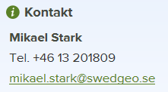
SGI’s miljöstöd
Korttidsstöd – Förorenade områden och Deponering SGI erbjuder kortfattad kostnadsfri rådgivning till samtliga länsstyrelser och kommuner i arbetet med bidrags- och tillsynsärenden, se http://www.swedgeo.se/sv/samhallsplanering--sakerhet/korttidsstod-radgivning/
Information om SGI’s arbete med Förorenade områden, se http://www.swedgeo.se/sv/vagledning-i-arbetet/fororenade-omraden/

Slide 6
MSB2:4 utvecklingsprojekt 2014-2015
Sammanställning av data från geodata.se/Geodataportalen samt Geodatasamverkan
Tre moderna rikstäckande webbapplikationer RTJ FÄLT, GEOSTAB och VAKASTAB. Skräddarsydda men likväl utvecklingsbara - ”ready-to-use”-lösningar. Räddningstjänsten och sakkunniga myndigheter kan i samverkan bättre utnyttja befintliga geodata för att lösa problem och utföra åtgärder vid överhängande fara för ras, skred, slamströmmar och kemspill i känslig mark.
Plattformsoberoende (PC, Mac, surfplatta, mobil) och fältanpassade med responsiv design, har GPS-stöd mm. Central lagring av aktiva lager (räddningstjänsternas och stabsfunktionernas expert-anteckningar).

Slide 7
MSB2:4, sökt utvecklingsprojekt 2016*
Inför 2016 sökte vi (Lantmäteriet med SGI och SGU som underkonsulter) ett förvaltnings- och kommunikationsprojekt för RTJ FÄLT, GEOSTAB och VAKASTAB. Projektet avslogs. Likväl tog SGI hand om drift inom ramen för TiB-verksamheten.
Innehåll i ansökan:
Dubblad teknisk drift SGI + SGU
Kommunikationsplan
Interaktiva webbapplikation från SGU: “Från en angiven utsläppspunkt skall man bättre kunna bedöma hur ett förorenande ämne sprider sig med yt- och grundvattnet framåt i tiden (ackumulerad spridning timme för timme visas i kartan). Modellen tar hänsyn till rådande jordartsförhållanden. Användare kan också påföra rådande nederbördsförhållanden, vilket också påverkar spridningsplymen”
*) (Delvis/helt annan) ansökan 2017: ”Stöd till Räddningstjänsten och USAR-team i akuta ras- och skredsituationer - webbaserade GIS-verktyg för generering av markprofil och överslagsberäkning av markstabilitet för riskminskande åtgärder” (Detta är ArcGIS Geoprocessing Tools implementerade i ArcGIS Online)

Slide 8
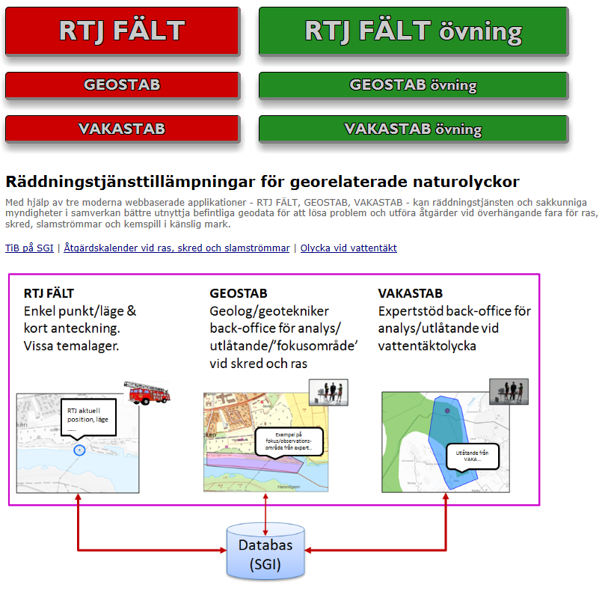
http://gis.swedgeo.se/rtj/

Slide 9
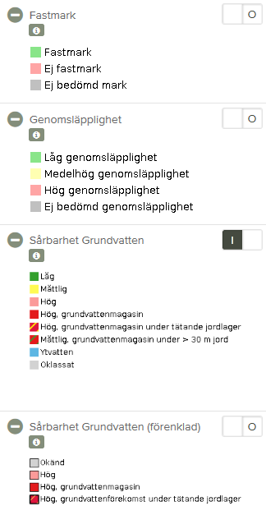
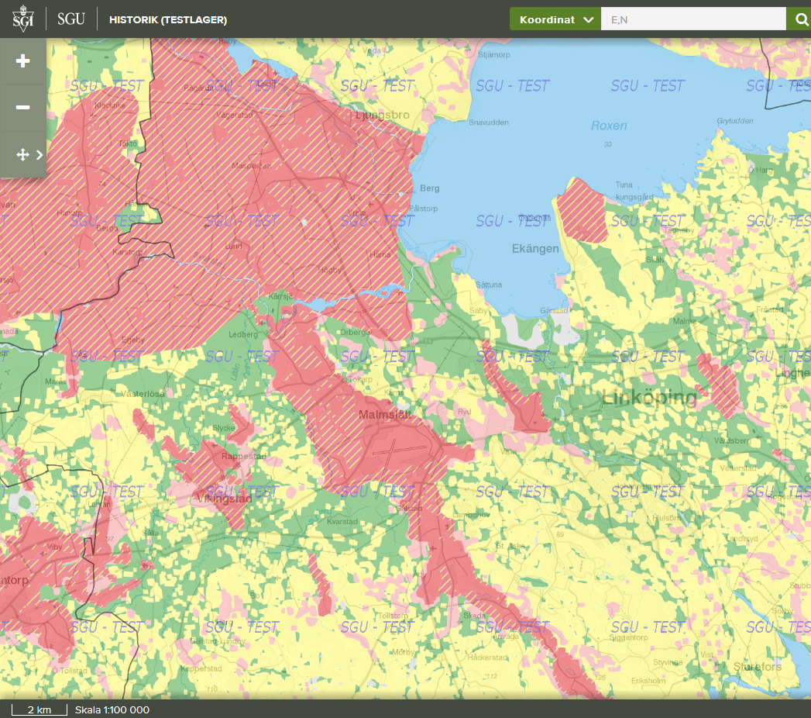
Vissa ingående lager från SGU
De flesta lager är öppna och listade på geodata.se/Geodataportalen
Se t ex https://bga.swedgeo.se/rtj/historik/

Slide 10
Vissa ingående lager från LST, Naturvårdsverket
De flesta lager är öppna och listade på geodata.se/Geodataportalen

Slide 11
DEMO / skärmdumpar

Slide 12
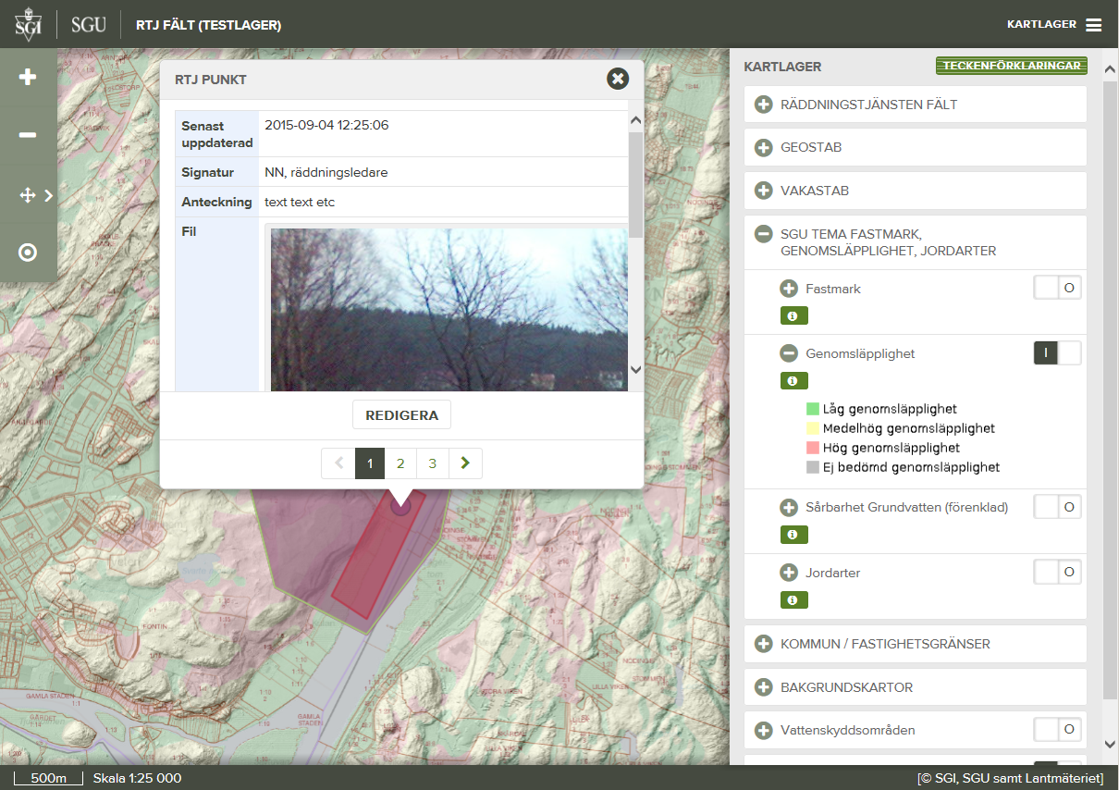
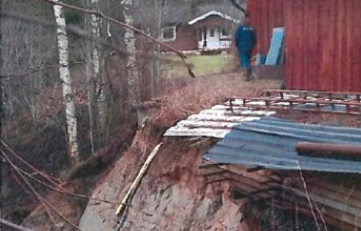
RTJ FÄLT

Slide 13
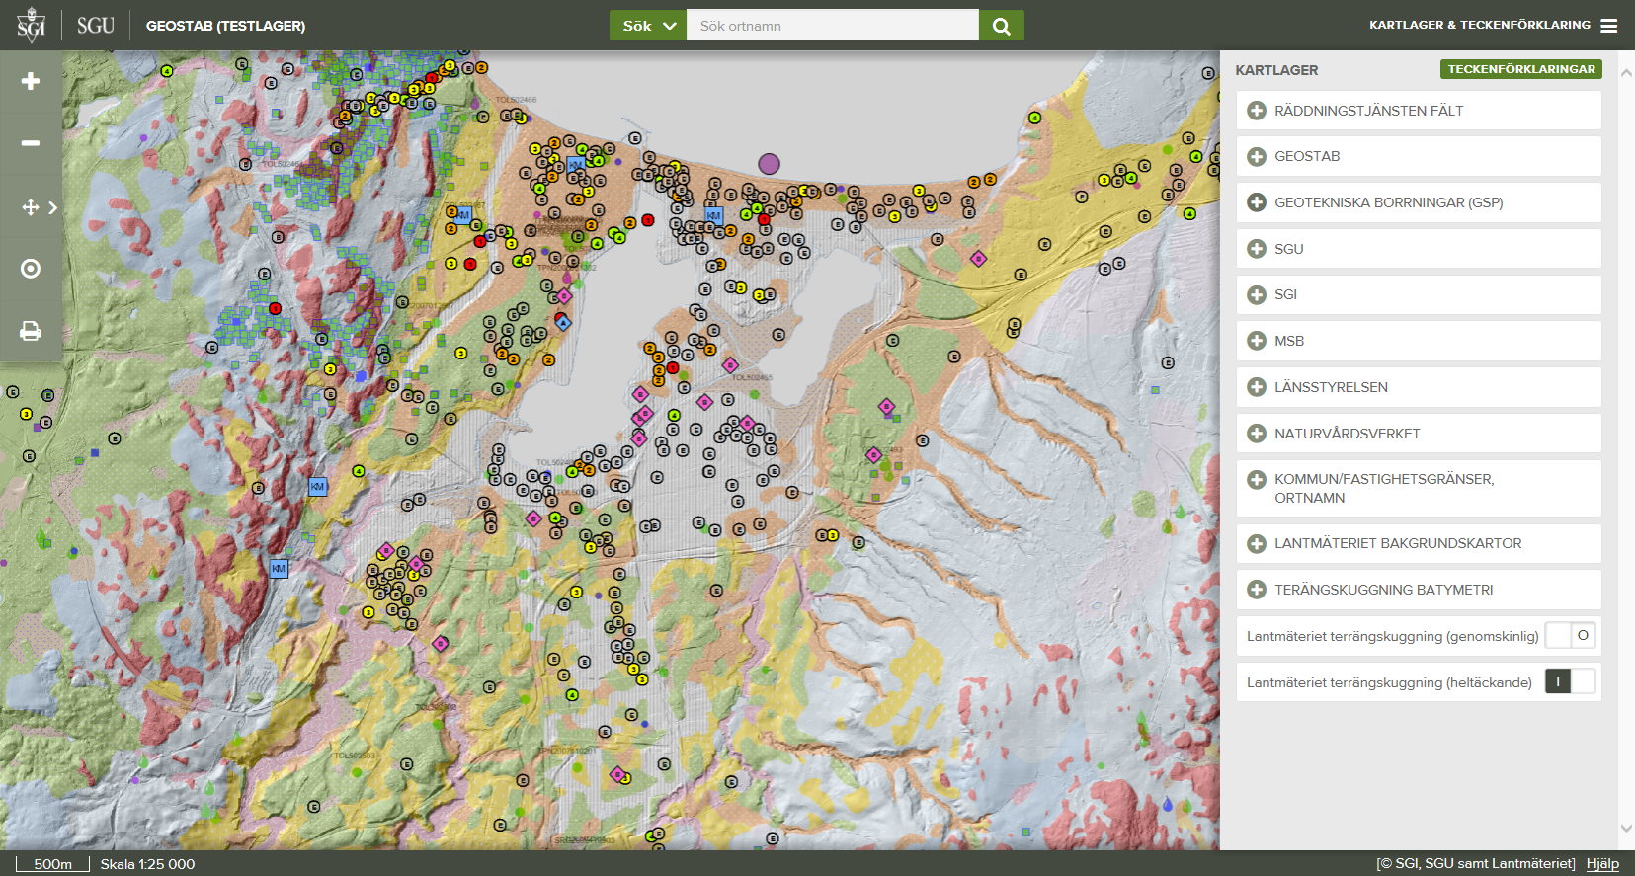
GEOSTAB
All historik sparas; SGI sköter drift och admin; kommunikation till RTJ och Lst

Slide 14
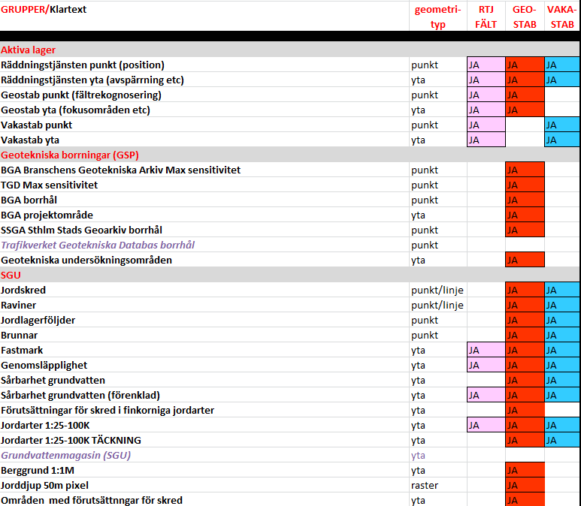
Lista över ingående WMS-lager i RTJ FÄLT/GEOSTAB/VAKASTAB 1(2)

Slide 15
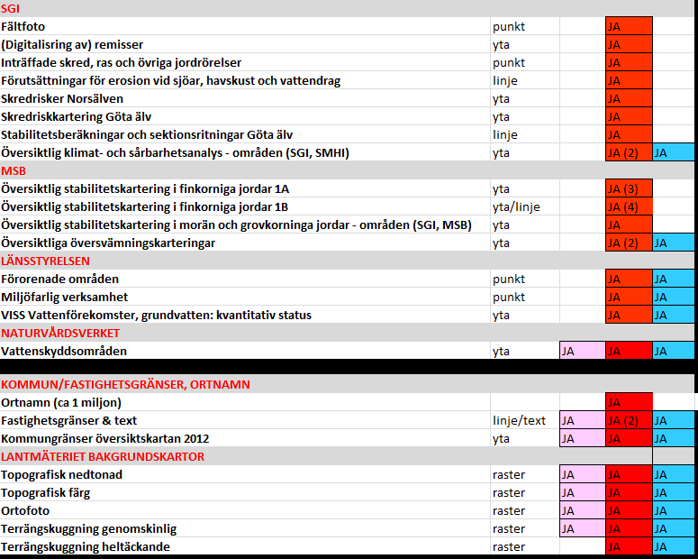
Lista över ingående WMS-lager i RTJ FÄLT/GEOSTAB/VAKASTAB 2(2)

Slide 16
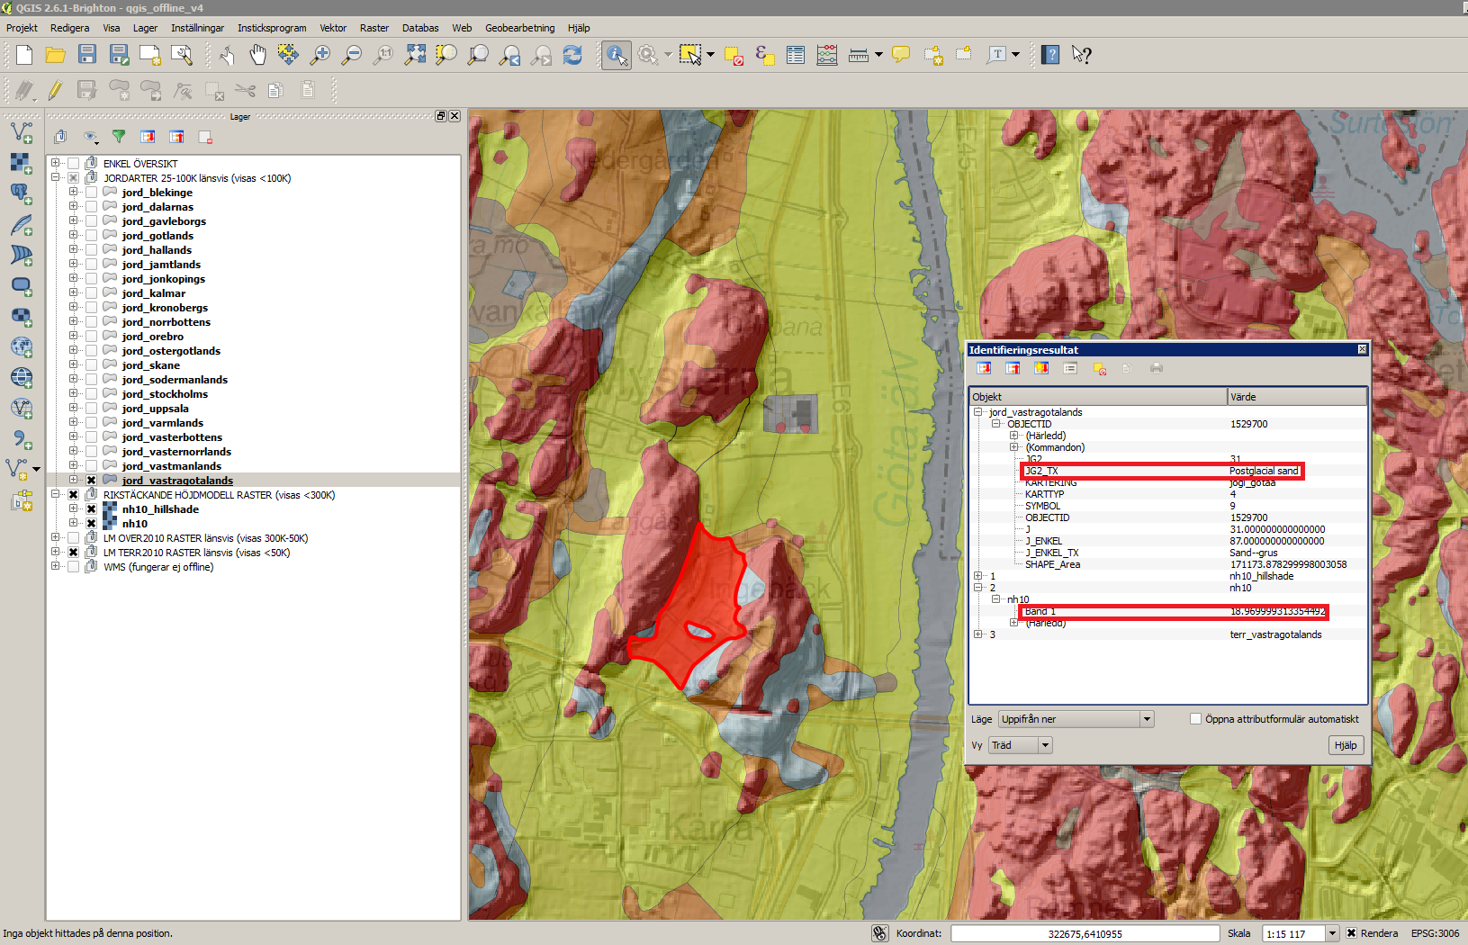
Backup offline i QGIS-app för ”GEOSTAB” – alla jordarter och LM NH-data mm

